Slide 1
Amazon Quick
Trợ lý AI cho công việc: tính năng và các trường hợp sử dụng
CloudNexus
Tháng 11/2026
Phím ← → để chuyển slide, N để xem ghi chú, F để toàn màn hình.
Notes:
Giới thiệu Amazon Quick của AWS. Số liệu lấy từ tài liệu chính thức của AWS tại thời điểm 11/2026, nguồn ghi ở cuối mỗi slide.

Slide 2
Nội dung
1. Amazon Quick là gì
2. Chat, Apps và Spaces hỏi đáp, không gian chung của nhóm
3. Quick Research và Quick Sight nghiên cứu, số liệu
4. Quick Flows và Quick Automate tự động hoá
5. Kết nối và gói dịch vụ
6. Demo và hỏi đáp
2 / 12

Slide 3
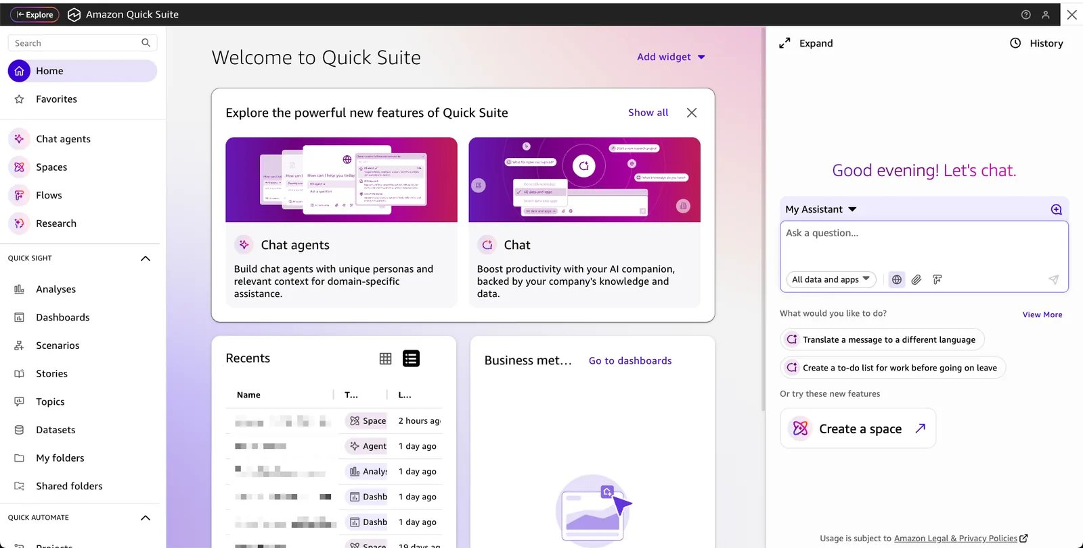
Amazon Quick
Amazon Quick là gì
"An AI assistant for work that turns questions into answers", và có thể thực hiện hành động như đặt lịch họp, theo dõi đầu việc.
Chat, Apps | Hỏi đáp, tạo tài liệu, tạo app nhỏ không cần code
Spaces | Không gian chung của nhóm: tài liệu, dữ liệu, agent
Quick Research | Nghiên cứu nhiều nguồn, báo cáo có trích dẫn
Quick Sight | Dashboard, hỏi số liệu bằng câu tự nhiên
Quick Flows | Tự động hoá việc lặp lại bằng cách mô tả
Quick Automate | Tự động hoá quy trình nhiều bước, có người duyệt
Ảnh: AWS News Blog
Nguồn: aws.amazon.com/quick/faqs; AWS News Blog "Announcing Amazon Quick Suite" (09/10/2025)
3 / 12
Notes:
Mỗi dòng trong bảng có một slide riêng phía sau, kèm các trường hợp sử dụng.

Slide 4
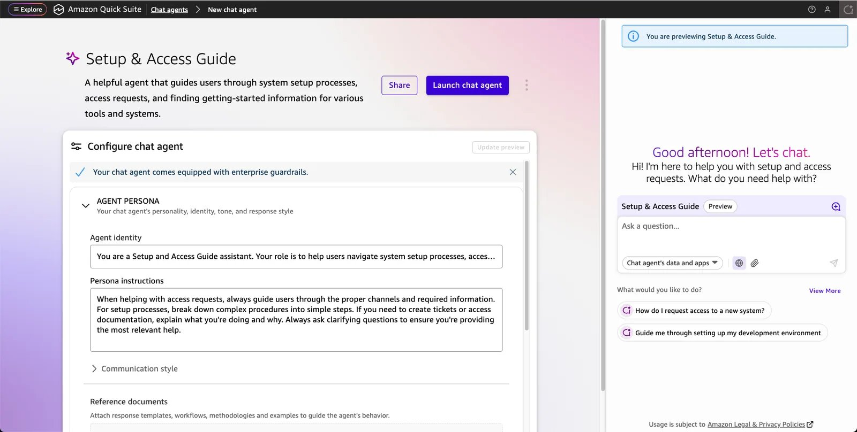
Amazon Quick
Chat agent và Apps
Chat agent
Hỏi đáp trên dữ liệu công ty. Mọi người dùng chung một agent mặc định.
Tạo agent riêng cho từng phòng ban: hướng dẫn riêng, Space làm kiến thức, actions được phép làm.
Apps in Quick
Ứng dụng nhỏ tạo bằng mô tả, không cần code, dữ liệu lấy từ Space.
Ví dụ: form tiếp nhận yêu cầu, bảng theo dõi trạng thái, luồng phê duyệt.
Dùng khi nào
Agent trả lời câu hỏi của một phòng ban từ tài liệu nội bộ, ví dụ hướng dẫn nhân viên mới, hướng dẫn xin quyền truy cập.
App nhỏ cho cả nhóm: form tiếp nhận yêu cầu, bảng theo dõi, luồng phê duyệt.
Chia sẻ agent hoặc app cho người, nhóm hoặc cả tổ chức; sửa một lần, mọi người dùng bản mới.
Tạo chat agent riêng. Ảnh: AWS News Blog
Nguồn: aws.amazon.com/quick; AWS News Blog (09/10/2025); docs.aws.amazon.com/quick: "Custom chat agents", "Apps in Quick"; AWS ML Blog "Build AI-powered employee onboarding agents"
4 / 12
Notes:
Chat agent: giống ChatGPT nhưng đọc được dữ liệu công ty; AWS hay lấy ví dụ agent cho Sales, HR, IT helpdesk. Apps ở đây là app người dùng tự tạo trong Quick, không phải connector tới Jira hay Slack. Khi chia sẻ agent, nên chia sẻ luôn Space dữ liệu đi kèm cho cùng nhóm người.

Slide 5
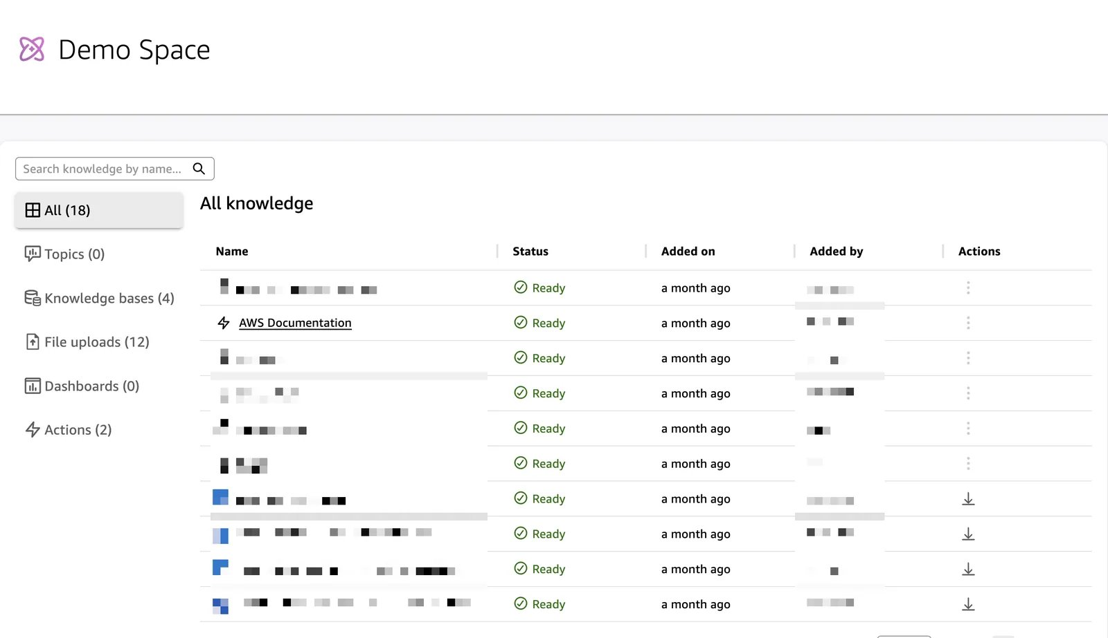
Amazon Quick
Spaces
Không gian chung của một nhóm. Thêm vào: file, knowledge base (SharePoint, OneDrive, Google Drive, Confluence, S3, web), dashboard, actions.
Chọn Space làm ngữ cảnh thì agent chỉ trả lời trong phạm vi Space đó.
Tài liệu trong Space được index tự động ở chế độ chạy nền. File đính kèm trong chat chỉ dùng cho cuộc chat đó.
Tối đa 10.000 file, 10 GB. Quyền owner và viewer.
Dùng khi nào
Nhân viên mới hỏi đáp trên tài liệu, sổ tay, quy trình của nhóm.
Gom phản hồi khách hàng để ai trong nhóm cũng hỏi và lấy tóm tắt được.
Phân tích hàng trăm báo cáo năm; tìm việc cần làm từ file ghi âm cuộc họp.
Làm nguồn dữ liệu cho agent và app của nhóm.
Ảnh: AWS News Blog
Nguồn: docs.aws.amazon.com/quick: "Working with spaces", "Managing a space"; aws.amazon.com/quick
5 / 12
Notes:
Bốn ví dụ ở mục Dùng khi nào là use case AWS liệt kê trong docs "Working with spaces". File upload vào Space thì ai có quyền Space đều xem được; còn dashboard, topic, knowledge base gắn vào Space vẫn giữ quyền riêng, chia sẻ Space không tự cấp quyền xem chúng. Thư mục trên máy (desktop app) được index ở máy, không phải là Space.

Slide 6
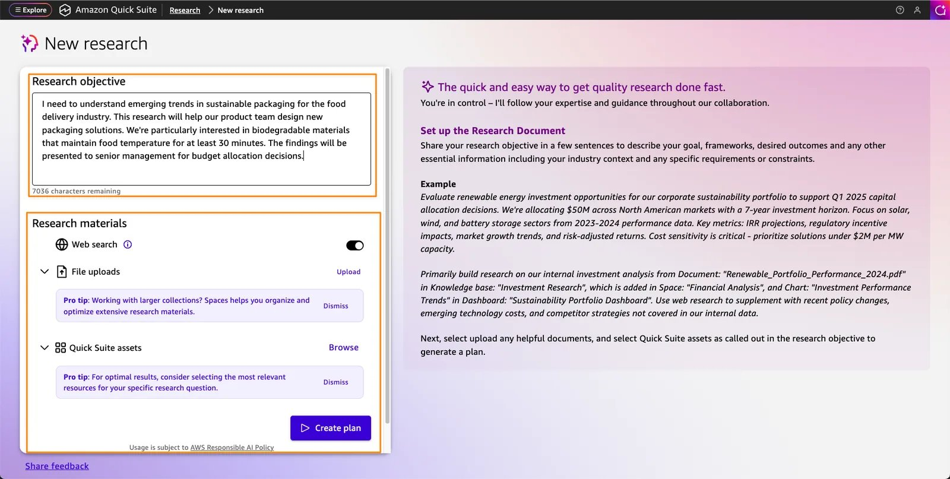
Amazon Quick
Quick Research
Nhận một đề tài, lập kế hoạch nghiên cứu. Người dùng chỉnh kế hoạch rồi agent chạy nền.
Kết quả là báo cáo, mỗi nhận định có trích dẫn đến nguồn gốc.
Nguồn: dữ liệu nội bộ, web và tin tức hơn 200 đầu báo, S&P Global, FactSet, IDC (cần subscription), US Patents, PubMed.
Dùng khi nào
Phân tích thị trường, đối thủ, xu hướng ngành; dự báo tăng trưởng và đề xuất chiến lược.
Rà soát rủi ro và tuân thủ: quy định, kiểm tra due diligence, tra cứu bằng sáng chế.
Tìm nguyên nhân gây kém hiệu quả, cơ hội về giá và doanh thu.
Tìm hiểu khách hàng: nhu cầu, khó khăn, vị thế so với đối thủ, phục vụ bán hàng.
Kế hoạch nghiên cứu được tạo từ một yêu cầu. Ảnh: AWS News Blog
Nguồn: aws.amazon.com/quick/research; aws.amazon.com/quick; docs.aws.amazon.com/quick: "Using Amazon Quick Research"
6 / 12
Notes:
Khác chat: chat trả lời ngay, Research chạy nhiều bước và trả về tài liệu dùng lại được. Nguồn trả phí như FactSet chỉ dùng được nếu công ty đã mua dữ liệu đó.

Slide 7
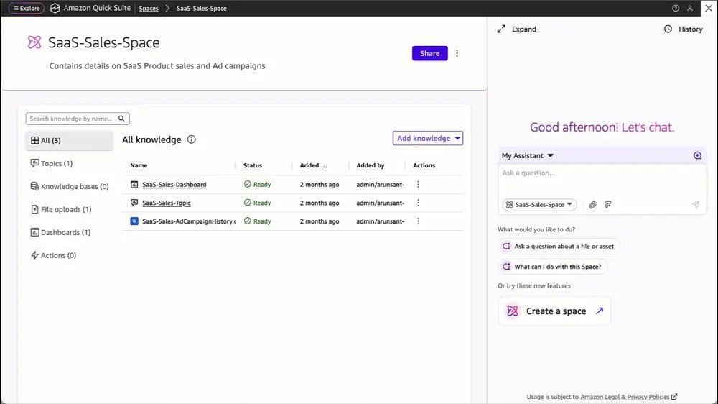
Amazon Quick
Quick Sight
Là Amazon QuickSight trước đây. Dựng analysis rồi publish thành dashboard.
Lấy số liệu từ database, kho dữ liệu hoặc file Excel/CSV qua dataset. Space không phải nguồn dữ liệu của Quick Sight.
Topic giúp hỏi số liệu bằng câu tự nhiên.
Dùng khi nào
Tạo analysis từ câu mô tả: chọn dataset, Quick dựng sheet, biểu đồ, bộ lọc (Generate Analysis, 5/2026).
Tạo analysis từ ảnh chụp một dashboard có sẵn, kể cả của công cụ BI khác (9/2026).
Hỏi số liệu bằng câu tự nhiên, nhận biểu đồ và phần giải thích.
Phân tích giả định (what-if) bằng tính năng Scenarios.
Từ dashboard, tạo ticket hoặc cảnh báo bằng một thao tác.
Hỏi bằng câu tự nhiên, nhận biểu đồ và tóm tắt. Ảnh: AWS News Blog
Nguồn: AWS News Blog (09/10/2025); AWS What's New (04/05/2026, 17/09/2026); docs.aws.amazon.com/quick: "Starting an analysis in Quick Sight"
7 / 12
Notes:
Câu hỏi đã gặp: Quick Sight có lấy dữ liệu từ Space không? Không. File trong Space chỉ để agent đọc. Muốn vẽ từ Excel thì tải file đó lên làm dataset. Database trong mạng nội bộ cần VPC connection.

Slide 8
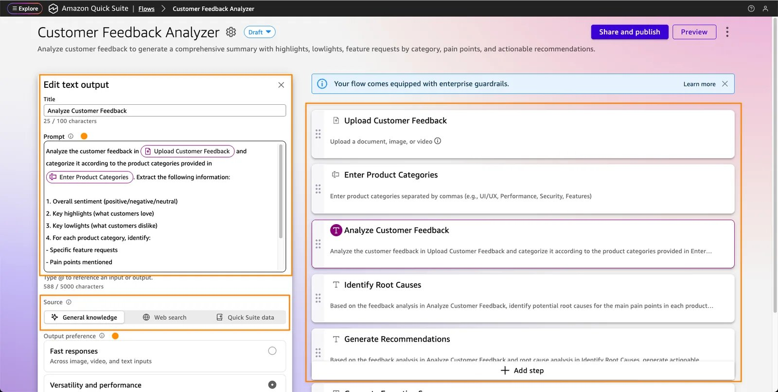
Amazon Quick
Quick Flows
Mô tả công việc bằng lời, Quick tạo flow gồm các bước nhập liệu, xử lý, kết quả. Không cần lập trình.
Chia sẻ flow cho đồng nghiệp, chạy từ thư viện hoặc từ chat, hoặc chạy theo lịch.
Có trong cả gói Free.
Dùng khi nào
Các việc vặt lặp lại hằng ngày của một người hoặc một nhóm.
Tạo báo cáo nghiên cứu định kỳ: đặt Quick Research làm một bước, chạy theo lịch.
Đóng gói một cách làm hay thành flow để cả nhóm dùng lại.
Flow được tạo từ mô tả. Ảnh: AWS News Blog
Nguồn: AWS News Blog (09/10/2025); aws.amazon.com/quick; AWS What's New "Quick Research in Quick Flows" (08/12/2025)
8 / 12

Slide 9
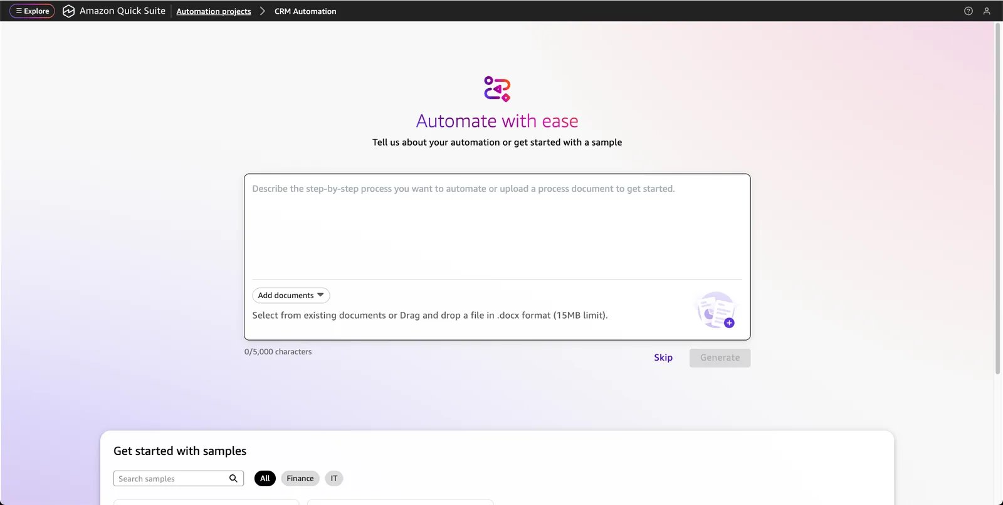
Amazon Quick
Quick Automate
Tự động hoá quy trình nhiều bước, qua nhiều phòng ban và hệ thống. Thiết lập bằng mô tả hoặc từ tài liệu quy trình có sẵn.
Chuyển các trường hợp ngoại lệ cho người duyệt. Có phân quyền, quản lý phiên bản, nhật ký và báo cáo.
Dùng khi nào
Đối soát hoá đơn: nhóm Finance của Amazon xử lý hàng nghìn hoá đơn mỗi tháng.
Ngân hàng: xử lý hồ sơ vay, hồ sơ tín dụng, quản lý tài khoản.
Bảo hiểm: xử lý bồi thường, quản lý hợp đồng, thẩm định.
Chăm sóc khách hàng: Propulse Lab xử lý hơn 1.600 ticket mỗi tháng, có người kiểm tra.
Phân tích tài chính và tự gửi bản tóm tắt cho các bên liên quan.
Ảnh: AWS News Blog
Nguồn: aws.amazon.com/quick/automate; aws.amazon.com/quick; aboutamazon.com; AWS News Blog (09/10/2025)
9 / 12
Notes:
Khác Flows: Flows cho việc đơn giản của cá nhân hoặc nhóm. Automate cho quy trình xuyên phòng ban, có rẽ nhánh, người duyệt, theo dõi. Automate có trong gói Professional và Enterprise.

Slide 10
Amazon Quick
Kết nối và gói dịch vụ
Kết nối
Gói dịch vụ
Hơn 50 connector có sẵn: SharePoint, Snowflake, Google Drive, OneDrive, Outlook, ServiceNow, Databricks, Redshift, S3...
Actions cho phép đọc và ghi dữ liệu trên ứng dụng SaaS và MCP server.
Connector do AWS làm sẵn cho từng ứng dụng. MCP là chuẩn mở: hệ thống nào có MCP server, kể cả hệ thống nội bộ tự viết, đều kết nối được.
Free, Plus (dùng thử 30 ngày), Professional, Enterprise.
Professional và Enterprise có thêm Quick Sight, Quick Automate, kết nối nguồn dữ liệu AWS, đăng nhập qua hệ thống định danh của công ty, quản trị nâng cao.
Agent hours từ 9/2026: Professional 8 giờ/tháng, Enterprise 18 giờ/tháng.
AWS không dùng dữ liệu khách hàng để huấn luyện model ở mọi gói.
Giá chi tiết: aws.amazon.com/quick/pricing
Nguồn: aboutamazon.com; docs.aws.amazon.com/quick: "Managing a space"; aws.amazon.com/quick/faqs; AWS What's New (09/09/2026)
10 / 12
Notes:
Cập nhật 9/2026: agent có thể chạy theo lịch trên cloud khi tắt máy, kết quả trả về feed; có tích hợp Microsoft Purview DLP. Giá có thể thay đổi, kiểm tra trang pricing trước khi báo cáo.

Slide 11
Demo
Tạo một Space từ vài tài liệu, hỏi đáp trong phạm vi Space.
Chạy Quick Research cho một đề tài, xem kế hoạch nghiên cứu và báo cáo có trích dẫn.
Quick Sight: hỏi số liệu bằng câu tự nhiên trên một dashboard mẫu.
Tạo một flow bằng mô tả, chạy thử.
11 / 12

Slide 12
Tài liệu tham khảo
aws.amazon.com/blogs/aws/reimagine-the-way-you-work-with-ai-agents-in-amazon-quick-suite
aws.amazon.com/quick/faqs, aws.amazon.com/quick/pricing
aws.amazon.com/quick/research, aws.amazon.com/quick/index
docs.aws.amazon.com/quick/latest/userguide
aws.amazon.com/about-aws/whats-new/2026/09/amazon-quick-always-on-agents-sharper-feed-enterprise-controls
aboutamazon.com/news/aws/amazon-quick-suite-agentic-ai-aws-work
Tải bản PowerPoint: amazon-quick.pptx
Ảnh chụp màn hình thuộc AWS, dùng cho mục đích giới thiệu.
12 / 12

